Slide 1
डिजिटल नागरिकता
पाठ 6
हैकिंग - इसका अच्छा और बुरा!

Slide 2
स्तर 3 | डिजिटल प्रारूप
हैकर कौन है?
हैकर्स के विभिन्न प्रकार।

Slide 3
सही या गलत?
कोई भी गतिविधि जो एक डिजिटल डिवाइस, कंप्यूटर सिस्टम या नेटवर्क से समझौता करना चाहती है, उसे हैकिंग के रूप में परिभाषित किया गया है।
हैकिंग हमेशा अवैध होती है।
मैलवेयर और घोटाले दुर्भावनापूर्ण साइबर गतिविधि के उदाहरण हैं जो किसी को भी प्रभावित कर सकते हैं।
सभी हैकर साइबर क्रिमिनल हैं।
हैकर्स को कंपनियों द्वारा नियोजित किया जा सकता है और संगठनों उनके डेटा को सुरक्षित बनाने में मदद करने के लिए।

Slide 4
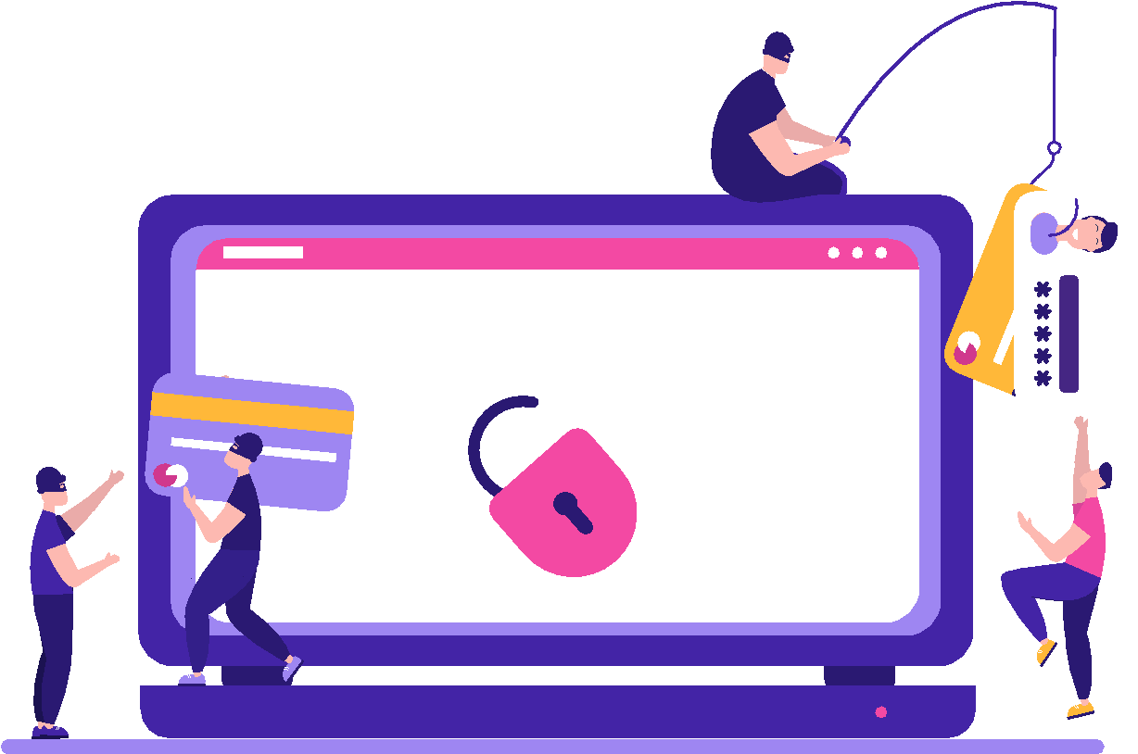
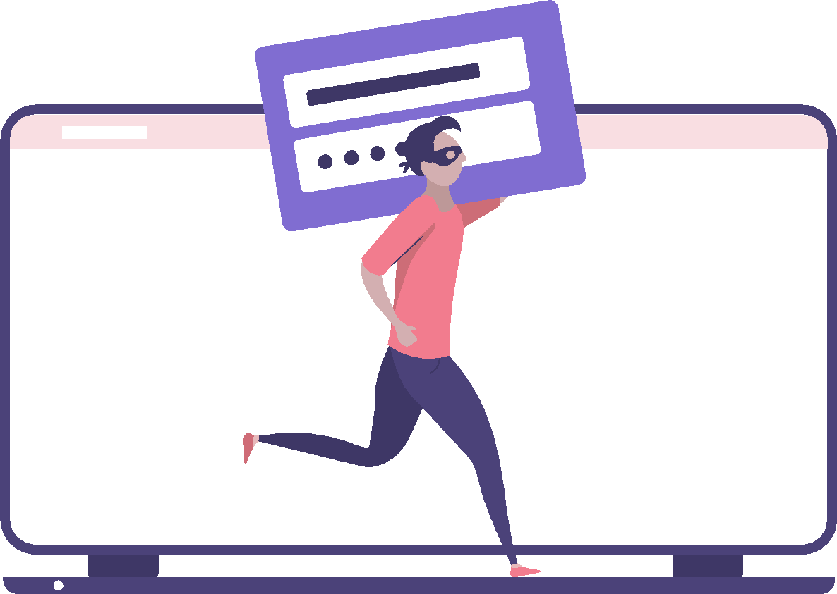
परिभाषाएँ जो आपको पता होनी चाहिए
हैकिंग:
हैकर:
कंप्यूटर सिस्टम या नेटवर्क की सुरक्षा का फायदा उठाने और व्यक्तिगत डेटा या व्यावसायिक डेटा तक पहुंच प्राप्त करने के लिए कमजोरियों की पहचान करने की गतिविधि।
एक व्यक्ति जो डेटा तक पहुंच प्राप्त करने के लिए कंप्यूटर का उपयोग करता है।

Slide 5
स्तर 3 | डिजिटल प्रारूप
विभिन्न प्रकार के हैकर्स
विभिन्न प्रेरणाएँ जो हैकर्स को वह करने के लिए प्रेरित करती हैं जो वे करते हैं।
Notes:
What are Black Hat, White Hat, and Grey Hat Hackers? [Explained] - YouTube

Slide 6
मुख्य सवाल
क्या आपने कभी किसी कंपनी के हैक होने के बारे में सुना है? आपको क्या याद है?
एक "नैतिक" हैकर कौन है और उन्हें ऐसा क्यों कहा जाता है?
क्या आपको लगता है कि नैतिक हैकिंग महत्वपूर्ण है?
एक व्हाइट हैट हैकर के काम का और एक ब्लैक हैट हैकर के काम का एक-एक उदाहरण दीजिए।
प्रतिलिपि

Slide 7
इस पर विश्वास करें या नहीं!
केविनमिटनिकदुनिया का सबसे मशहूर हैकर है। वह एक बार 40 प्रमुख निगमों में हैकिंग के लिए एफबीआई की "मोस्ट वांटेड" सूची (यूएसए) में था और यहां तक ​​कि 1990 के दशक के मध्य में एक अमेरिकी जेल में पांच साल की सेवा भी की थी।
वह अब कुछ सबसे बड़े निगमों के लिए सुरक्षा सलाहकार के रूप में काम करता है,organizations-, और दुनिया भर में सरकारें।
एक हैकर के रूप में उनके जीवन के बारे में एक हॉलीवुड फिल्म भी है!
सीसीसी

Slide 8
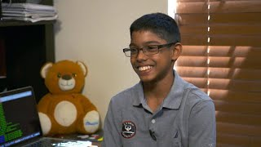
स्तर 3 | डिजिटल प्रारूप
साइबर निंजा
साइबर निंजा
Notes:
Meet a 12-year-old hacker and cyber security expert - YouTube

Slide 9
मुख्य सवाल
साइबर निन्जा से आपने कौन सी सुरक्षा युक्ति सीखी? उसकी टिप का कारण क्या था?
साइबर निन्जा ने दिखाया कि मुख्य उत्पाद क्या है जिसे आसानी से हैक किया जा सकता है? उन्होंने कई अन्य उत्पादों का भी उल्लेख किया - वे क्या थे?
जैसा कि उन्होंने वीडियो में कहा,"यदि बारह वर्ष का बच्चा ऐसा कर सकता है, तो यह अपराधियों के लिए आसान होना चाहिए"।साइबर निन्जा जैसे छात्रों के लिए इन कमजोरियों को इंगित करना कितना महत्वपूर्ण है?
प्रतिलिपि

Slide 10
स्तर 3 | डिजिटल प्रारूप
अपनी पहचान और डेटा की ऑनलाइन सुरक्षा करना
अपनी पहचान और डेटा को ऑनलाइन सुरक्षित रखने के लिए जोड़ी बनाएं और रणनीतियों पर चर्चा करें।
तीन प्रमुख रणनीतियों को साझा करने के लिए तैयार रहें

Slide 11
एडवर्ड स्नोडेन - आप क्या सोचते हैं?
एडवर्ड स्नोडेन संयुक्त राज्य अमेरिका में राष्ट्रीय सुरक्षा एजेंसी (एनएसए) में एक खुफिया ठेकेदार थे जब उन्होंने मीडिया को संवेदनशील दस्तावेज लीक किए थे। इन दस्तावेज़ों ने अमेरिकी नागरिकों और अंतर्राष्ट्रीय साझेदारों पर NSA की निगरानी की पूरी सीमा का खुलासा किया।
लीक में यह जानकारी शामिल थी कि NSA की अपने नागरिकों के Google, Yahoo, Apple और अन्य निजी खातों के खातों तक पहुंच थी। एनएसए, और इसलिए अमेरिकी सरकार, गुप्त रूप से लाखों ईमेल और चैट सामग्री सूचियां एकत्र कर रही थी, जिसे अमेरिकी नागरिकों की गोपनीयता का दुरुपयोग माना जा सकता है।
स्नोडेन को यह कहते हुए उद्धृत किया गया है:मैं बस इतना चाहता था कि जनता को यह कहने में सक्षम होना चाहिए कि वे कैसे शासित होते हैं।
कुछ का मानना ​​है कि वह एक नायक है जबकि अन्य सोचते हैं कि उसने अपने देश में कानून का उल्लंघन किया है और उसे इसके परिणाम भुगतने चाहिए।

Slide 12
ज्ञान पुनर्कथन
1
आपके पास रखने की जिम्मेदारी है:
3
आपको कौन सी व्यक्तिगत जानकारी सुरक्षित रखनी चाहिए?
अपने आप को सुरक्षित
आपका सामान सुरक्षित
आपकी कुकीज़ सुरक्षित
A और B दोनों
बी और सी दोनों
आपके जूते का आकार
आप संबोधित करें
पिज्जा रेस्तरां फोन नंबर
2
यदि आप ऑनलाइन कुछ हानिकारक देखते हैं तो आप किसे कहते हैं?
4
आप अपना पासवर्ड अपने सबसे अच्छे दोस्त के साथ पूरी तरह से साझा कर सकते हैं, आप उन पर भरोसा करते हैं!
आपके माता - पिता
आपके शिक्षक
एक विश्वसनीय वयस्क
ऊपर के सभी
सत्य
असत्य

Slide 13
ज्ञान पुनर्कथन
5
निम्नलिखित में से कौन सा एक ऑनलाइन खतरा है?
7
आप जो कुछ भी ऑनलाइन पोस्ट करते हैं वह हमेशा के लिए वहां रहेगा, भले ही आप उसे हटा दें।
चोरी की पहचान
फ़िशिंग
सर्फ़िंग
A और B दोनों
ए और सी दोनों
सत्य
असत्य
6
यदि आप ऑनलाइन हैं और कोई ऐसा व्यक्ति जिसे आप नहीं जानते हैं तो आपको क्या करना चाहिए जो आप पास के स्कूल में एक छात्र होने का दावा करते हैं?
8
अगर कोई आपको ऑनलाइन धमका रहा है तो आप क्या करते हैं?
चैट के लिए उनके आमंत्रण को स्वीकार न करें (यह कोई आपको बरगलाने की कोशिश कर सकता है)
आमंत्रण स्वीकार करें और एक नया मित्र बनाएं
कृपया उन्हें रुकने के लिए कहें
कहो आप उन पर बताएंगे
बंद करो, ब्लॉक करो, एक वयस्क को बताओ

